Slide 1
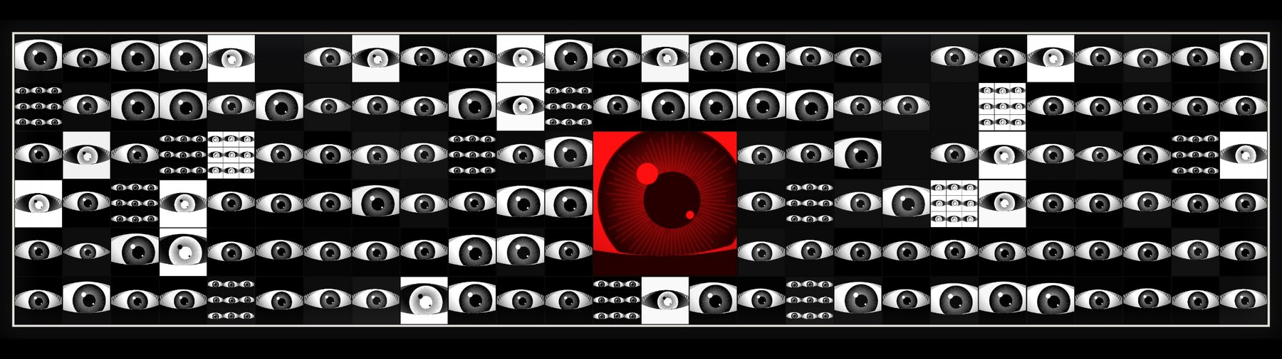
AI MEDIA ART STUDIO · DAEGU
오늘은 봄날
미디어아트를 코드로 만드는 AI 기업입니다
미디어파사드 콘텐츠 제작 · LED 패널 · 전광판 설치 · 빔프로젝터 미디어파사드
여성기업 · 대구
010-4292-1999 | studio@publicbloom.art | publicbloom.art
Notes:
표지. 회사명과 한 줄 정의, 사업영역 3종, 여성기업 자격, 연락처.

Slide 2
WHO WE ARE
화면 콘텐츠부터 화면 자체까지
오늘은 봄날은 대구광역시 수성구에 있는 여성기업이자 AI 미디어아트 기업입니다.
미디어아트를 영상 편집이 아니라 코드로 만들고, LED 패널·전광판 설치와 빔프로젝터 미디어파사드 시공까지 직접 수행합니다.
01
02
03
04
05
미디어아트 AX 서비스
AI · 코드 기반 미디어아트 제작
빠른 제작
LED 패널 · LED 전광판 설치
빔프로젝터 미디어파사드
영상 편집이 아니라 코드로 만듭니다. 현장 화면 비율·해상도에 맞춰 다시 출력할 수 있고, 데이터를 연결하면 화면이 매일 달라집니다.
시안 3종을 요청 후 1주일 이내에 제시합니다. 영상 외주 제작이 통상 1개월 이상 걸리는 것과 비교되는 지점입니다.
로비 미디어월, 외벽 전광판, 세로형 사이니지를 사양 산정부터 공급·설치·배선까지 직접 시공합니다.
건물 외벽과 전시장 벽면에 빔프로젝터를 설치하고 프로젝션 매핑으로 미디어파사드를 만듭니다.
02
Notes:
사업영역 네 가지를 한 화면에. 상세는 뒤에서 각각 설명.

Slide 3
WHY US
발주처가 겪던 세 가지가 사라집니다
여성기업
1주
1개 계약
공공기관 우선구매 대상
시안 3종 제시까지
콘텐츠와 시공을 한 업체가
여성기업 확인서와 직접생산확인증명서를 보유해 우선구매와 중소기업자간 경쟁입찰에 바로 참여합니다. 회계연도 기준 견적서를 즉시 발행합니다.
영상 외주 제작이 통상 1개월 이상 걸리는 데 비해 짧습니다. 미디어아트를 코드로 만들기 때문에 기획·카피·비주얼을 한 번에 생성합니다. 자세히 알려주실수록 시안 디테일이 올라갑니다.
대부분의 발주에서 콘텐츠 업체와 시공 업체가 쪼개집니다. 오늘은 봄날에서는 쪼개지지 않아 담당자가 사이에서 조율할 일이 없습니다.
03

Slide 4
WHAT WE DO
네 가지를 한 계약 안에서 합니다
01
02
03
04
미디어아트 AX 서비스
AI · 코드 기반 미디어아트 제작
LED 패널 · LED 전광판 설치
빔프로젝터 미디어파사드
공공 API · 기관 보유 DB 연동 실시간 콘텐츠
대형 사이니지에서 도는 실시간 데이터 반영
AI 제작 파이프라인 대행 · 시안 3종 1주일 이내
실시간 연동이 필요 없으면 패널 크기에 맞춘 4K 영상으로 납품
AI 생성형·제너러티브 미디어아트 제작
공공데이터·기관 DB 연동 데이터 미디어아트
현장 화면 규격 맞춤 재출력 (비율·해상도·길이)
다국어 타이포 미디어아트
LED 패널 사양 산정 · 공급 · 설치
LED 전광판 설치 · 구조 보강 · 배선
로비 LED 미디어월 구축
기존 패널 활용 시 콘텐츠만 교체
현장 실측 · 프로젝터 배치 설계
벽면 형태 맞춤 프로젝션 매핑
축제·개관·전시 단기 설치와 철거
상시 상영 스케줄 운영
미디어아트를 AI와 코드로 직접 만들어 기관이 가진 데이터가 화면에 실시간으로 반영되게 하고, LED 패널·전광판 설치와 빔프로젝터 미디어파사드까지 한 계약으로 끝내는 대구 여성기업입니다.
04

Slide 5

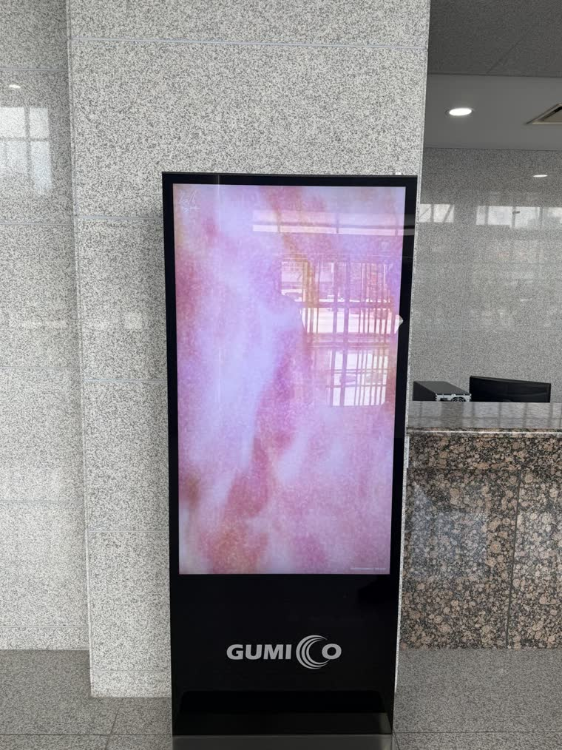
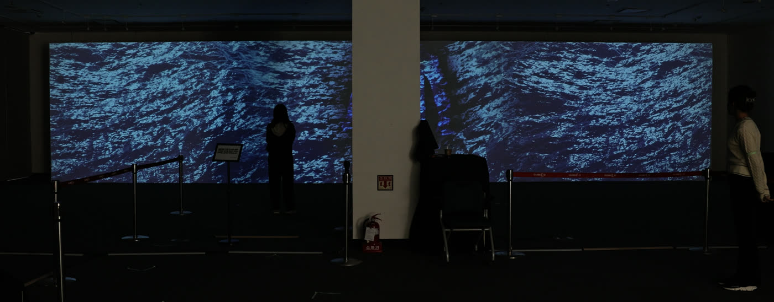
WHAT FITS WHERE
화면 종류가 다르면 영상도 달라집니다
16:9로 만든 영상을 32:9 화면에 올리면 좌우가 비거나 위아래가 잘립니다. 보는 거리도 다릅니다.
건물 외벽 대형 LED 전광판
관공서·기업 로비 LED 미디어월
세로형 LED 사이니지
건물 외벽 빔프로젝터 미디어파사드
가로로 긴 띠형 화면 (예: 32:9)
16:9 대형 화면 상시 재생
9:16 세로 화면 · 안내 사이니지 겸용
벽면 형태에 맞춘 프로젝션 매핑
멀리서 스쳐 보는 화면. 글자보다 색과 움직임으로 읽히는 추상 영상이 맞습니다.
머무는 사람이 보는 화면. 천천히 흐르는 컬러 무빙과 기관 데이터 시각화가 맞습니다.
안내 화면과 번갈아 트는 짧은 작품. 세로 구도로 다시 출력합니다.
야간 상영. 건물 창·기둥 위치를 피해 매핑한 대형 영상.
05

Slide 6
PROCESS
실측에서 상영까지, 같은 계약 안에서
01
02
03
04
현장 실측
설계 · 시안
시공 · 제작
상영 · 운영
벽면 크기와 굴곡, 주변 조도, 관람 동선, 전기 용량, 설치면 하중을 잽니다. 여기서 프로젝터 대수 또는 LED 사양이 정해집니다.
›
매핑 면 또는 화면 규격을 확정하고, 기관 CI를 반영한 시안 3종을 1주일 이내에 제시합니다.
›
프로젝터 설치와 매핑, 또는 LED 구조 보강·모듈 설치·배선을 진행하고 확정 화면 규격으로 콘텐츠를 출력합니다.
›
상영 스케줄을 관리하고 계절·행사별로 콘텐츠를 교체합니다. 이상이 생기면 원격으로 조치합니다.
현장 실측 없이 산정한 견적은 대부분 틀립니다. 현장을 먼저 보고 확정한 뒤 회계연도 기준 견적서를 발행합니다.
06

Slide 7
DELIVERABLES
원하시는 형태로 드립니다
같은 작품이라도 현장 사정에 따라 필요한 형태가 다릅니다. 세 가지 중에 고르시면 됩니다.
1
2
3
4K 영상 파일
실시간 구동 코드
화면까지 포함한 설치
기존 재생 장비에 그대로 올리는 mp4. 화면 비율과 길이를 현장 규격에 맞춰 출력합니다.
현장 플레이어에서 코드가 직접 돌아, 날씨·대기질·기관 데이터에 따라 화면이 매일 달라집니다.
LED 패널·전광판 설치 또는 빔프로젝터 미디어파사드 시공과 콘텐츠를 한 계약으로 납품합니다.
화면이 아직 없는 현장은 LED 설치 또는 빔프로젝터 시공까지 한 계약으로 진행합니다.
07

Slide 8
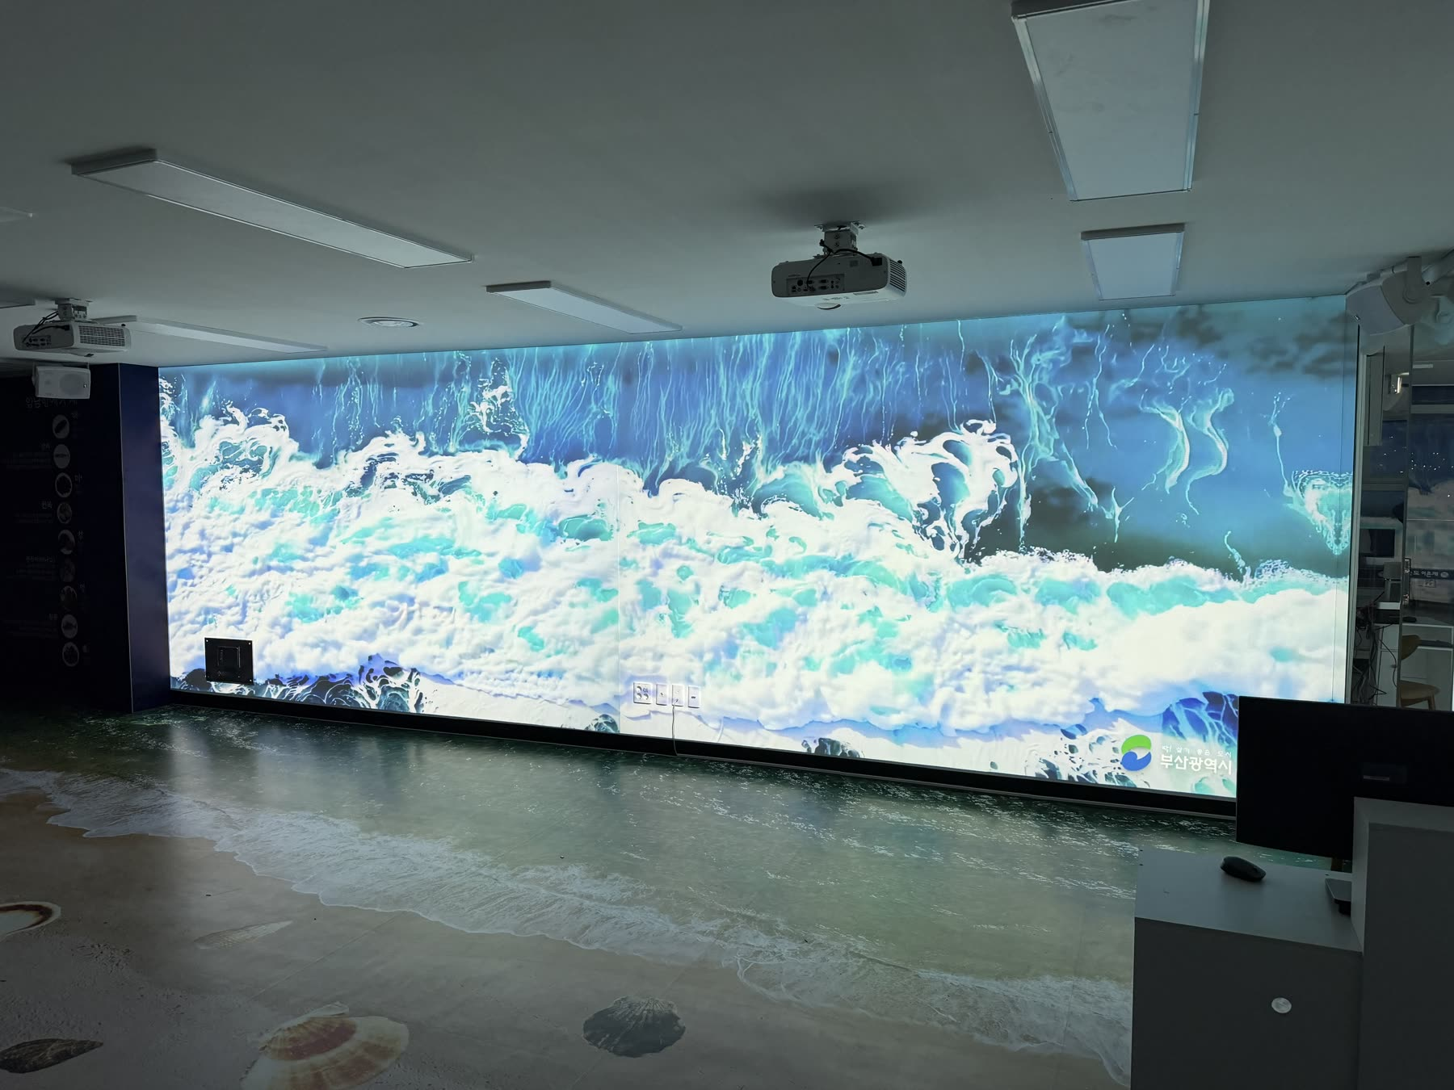
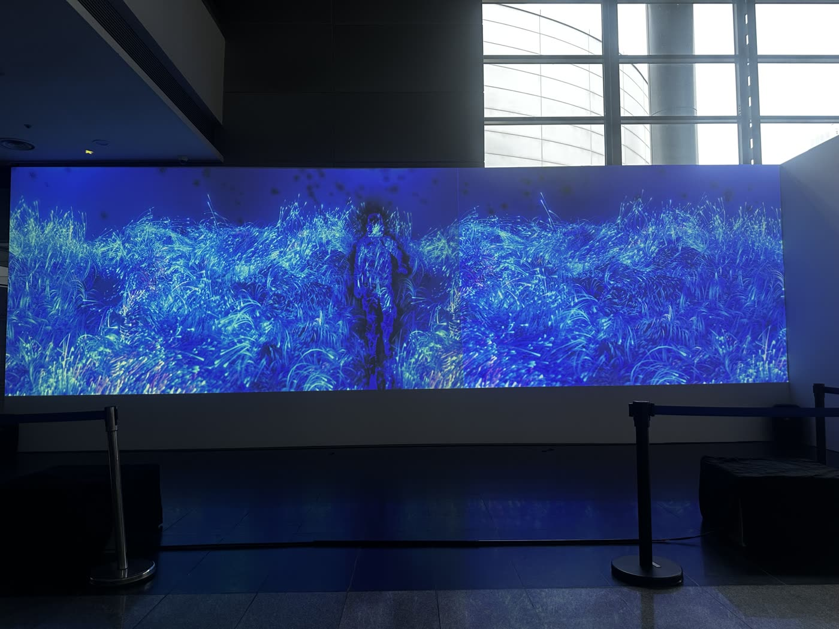
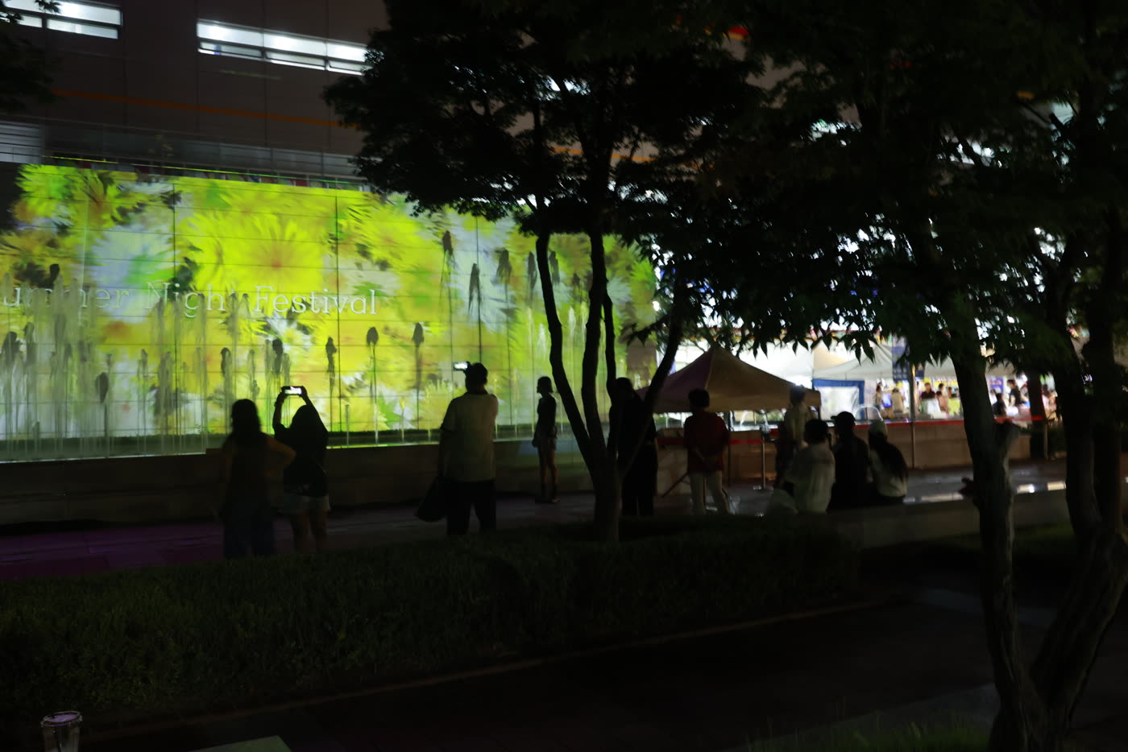
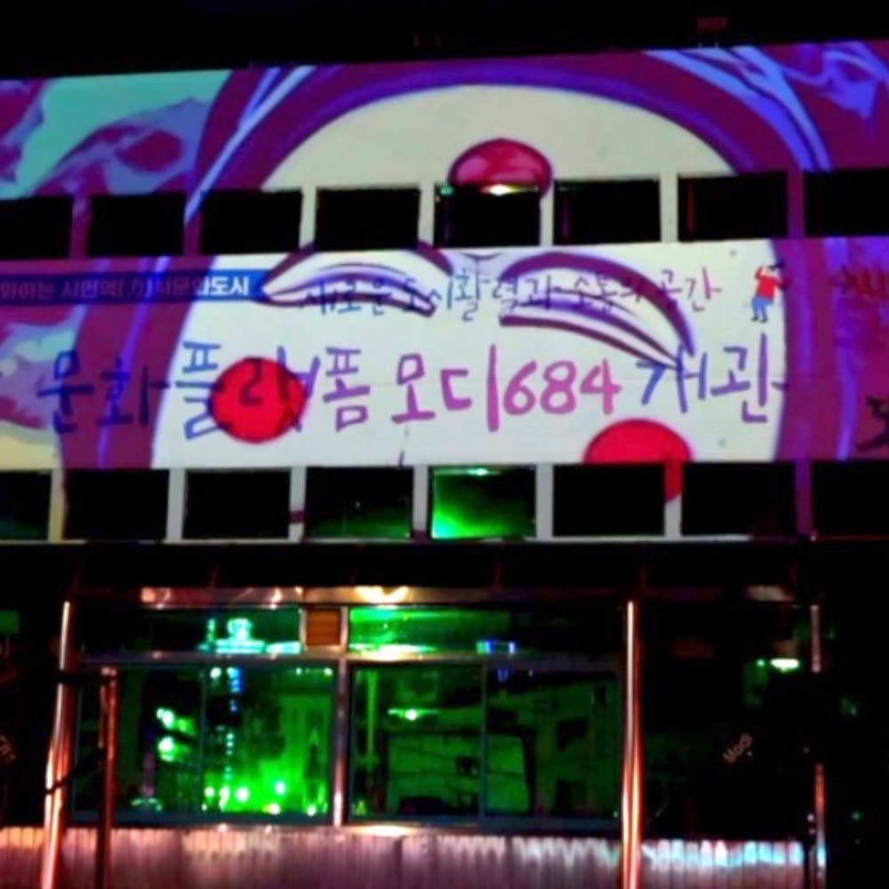
REFERENCES
영남권 공공 현장에서 켜져 있는 화면들
부산 서구청 · 송도
대구학생문화센터
구미 썸머나잇 페스티벌
실내 대형 벽면 미디어파사드
로비 LED 월 미디어아트
야외 건물 미디어파사드
경북교육청 · 구미코 전시
구미코 · 로비 사이니지
안동 · 모디684
전시장 미디어파사드
세로형 LED 사이니지
야외 건물 미디어파사드
위 현장은 상상연필과 함께 수행한 레퍼런스입니다. 오늘은 봄날 명의의 납품 실적은 대구 북구청 사이니지 미디어아트 3편이며, 입찰·수의계약용 실적증명서는 요청 시 발송합니다.
08

Slide 9
CREDENTIALS
공공 발주에 바로 대응합니다
여성기업이므로 공공기관 우선구매 대상이며, 직접생산확인증명서로 중소기업자간 경쟁입찰에 즉시 참여합니다.
여성기업 확인서
직접생산확인증명서
제0113-2025-35456호 · 유효 2025.11.07 ~ 2028.11.06
제2025-0495-02141호 · 유효 2025.10.29 ~ 2027.10.28
공공기관 우선구매 대상
동영상제작서비스 · 중소기업자간 경쟁입찰 참여
비디오물제작업 신고증
방송영상독립제작사 신고증
제2025-000019호
제12235호
영상물 제작업 등록
방송영상 독립제작사
시공 지역 대구광역시 · 경상북도 · 부산광역시 · 경상남도 · 울산광역시 | 대구·경북 우선, 부산·경남·울산까지 시공. 그 외 지역은 협의.
09

Slide 10
STATUS
오늘 만든 것
아래는 이번 협약 이전에 자체 비용으로 만든 결과물이다. 사업비로 집행한 것이 아니므로 정산 대상이 아니며, 고도화의 출발점으로 제시한다.
온 미디어아트 에디트
고객이 20가지 스타일 · 12가지 색으로 미디어아트를 직접 만드는 웹 도구. 만든 설정 그대로 제작 의뢰까지 이어진다.
결정론적 렌더 엔진
같은 시드·같은 설정이면 언제 돌려도 같은 그림이 나온다. 고객이 화면에서 고른 그대로 4K 납품본이 되는 근거.
4K 렌더 파이프라인
고객 설정 한 줄을 넣으면 프레임을 뽑아 H.264·HEVC·ProRes로 인코딩한다.
미디어아트 AX 소개 페이지
서비스 홍보 시퀀스를 영상 파일이 아니라 편집표로 만들었다. 한국어·영어·일본어·중국어·아랍어 5개 국어.
제작 요청 창구
기관 담당자가 현장 규격·연동 데이터·방향·납품 형태를 네 단계로 적어 보내는 화면.
publicbloom.art/studio · publicbloom.art/ai · publicbloom.art/ax-studio
10

Slide 11
BUDGET
사업비 구성
총 사업비
4,000만원
정부지원금 80% 3,200만원
대응자금 20%
800만원
대응자금은 현금 또는 현물. 현물은 대표자·기 고용 인력 인건비, 사무실 임차료, 이행보증보험증권 수수료.
정부지원금 비목별 배분
제품·서비스 고도화
개발 외주 — 에디터 서버화 · 공공 API 연동
600만원
18.8%
전문가활용비
멘토 자문
200만원
6.3%
공고료및광고료
광고 집행
500만원
15.6%
임차비
로컬 AI 렌더 장비 렌탈
1,200만원
37.5%
수수료및사용료
AI 구독비 · 라이선스
480만원
15.0%
수수료및사용료
산업재산권 출원등록
120만원
3.8%
재료구입비
실증 재료 · 데이터셋
100만원
3.1%
정부지원금 3,200만원 기준으로 항목별 금액을 확정했다. 총사업비는 대응자금 20%를 더한 4,000만원이다. 금액을 바꿀 때는 이 파일의 amount와 gov[].share만 고치고 build-deck.js를 다시 돌린다.
11

Slide 12
BUDGET · 정부지원금
무엇에 쓰고, 왜 필요한가
정부지원금 3,200만원
비목 · 세목
집행항목
우리 지출
필요한 이유
운영비(210)-일반용역비(14)
제품·서비스 고도화
개발 외주 — 에디터 서버화 · 공공 API 연동
오늘 만든 에디터는 브라우저 안에서만 돌고 설정도 고객 브라우저에만 남는다. 여러 담당자가 같은 건을 이어 보려면 서버가 필요하다.
600만원
운영비(210)-일반수용비(01)
전문가활용비
멘토 자문
개발 외주와 비목이 다르다. 멘토는 전문가활용비, 개발은 일반용역비로 나눠 잡아야 정산에서 막히지 않는다. 멘토기업에게 제품·솔루션·서비스를 제공받는 경우 금액과 무관하게 주관기관 공문 승인이 먼저다. 1회 125,000원을 넘는 멘토비는 기타소득세 8.8% 공제 후 집행한다.
200만원
운영비(210)-일반수용비(01)
공고료및광고료
광고 집행
우리가 직접 집행하면 광고료(일반수용비), 대행사에 맡기면 일반용역비다. 계약 전에 어느 쪽인지 정해 둔다.
500만원
운영비(210)-임차료(07)
임차비
로컬 AI 렌더 장비 렌탈
4K 렌더와 로컬 추론을 우리 안에서 돌리기 위한 장비다. 정부지원금의 37.5%로 50% 선(1,600만원) 아래라 공문 승인 대상은 아니다. 사서 렌탈로 처리하는 것은 불가. 임차료 증빙에 반납증명서가 들어가고 총 임차기간이 협약기간을 넘길 수 없다. 실제 렌탈업체와 임대차계약을 맺어야 한다.
1,200만원
운영비(210)-일반수용비(01)
수수료및사용료
AI 구독비 · 라이선스
협약기간 이내분만 인정되므로 연 결제 대신 월 결제로 끊는다. 해외 결제 주의. 국외 업체와의 직접 거래는 집행 불가라 국내 총판·리셀러를 통해 전자세금계산서를 받아야 한다.
480만원
운영비(210)-일반수용비(01)
수수료및사용료
산업재산권 출원등록
협약기간 안에 출원·취득이 가능한 건만 집행할 수 있다.
120만원
운영비(210)-재료비(11)
재료구입비
실증 재료 · 데이터셋
데이터 등 무형 재료도 재료비다. 품목당 구매합계 100만원 이상이면 비교견적서가 필요하다.
100만원
12

Slide 13
BUDGET · 대응자금
20%는 현물로 채운다
대응자금은 100% 소진이 필수이며, 계획에 대해 주관기관 사전 승인이 필요하다.
01
02
03
대표자 인건비
사업장 임차료
수수료및사용료
480만원
256만원
64만원
박성실 대표 · 과제참여율 기준
대구 수성구 사무실 월 임차료
이행(지급)보증보험증권 수수료
비목별 증빙자료
일반용역비
계획서·완료보고서 / 계약서 / 견적서·비교견적서 / 집행증빙 / 검수조서 또는 결과보고서(증빙사진 필수)
일반수용비
견적서 / 집행증빙(전자세금계산서+사업자등록증+통장사본 또는 카드매출전표+사업자등록증) / 광고는 집행내역서·광고리포트
전문가활용비
자문계획서·결과보고서(증빙사진·이력·일자·시간) / 수당지급조서 / 전문가 이력 확인자료
임차료
사용계획서·결과보고서(증빙사진) / 계약서 / 견적서 / 집행증빙 / 반납증명서
재료비
재료비 활용계획서 / 견적서·비교견적서(품목·수량 필수) / 집행증빙 / 검수조서(증빙사진 필수)
대응자금(현물)
대응자금(현물) 납부 확인서 / 신분확인서 / 원천징수영수증 또는 최저임금 고시문 / 임대차계약서·공간사진·이체확인증
13

Slide 14
BUDGET · 집행
미리 알고 가는 열 가지
소상공인 사업비 집행기준 <별표 11> · 집행 유의사항 <별표 12>에서 우리 사업에 걸리는 것만 추렸다.
부가세 10%는 사업비로 못 쓴다
해외 업체와 직접 거래는 집행 불가
모든 견적을 공급가액 기준으로 받고, 부가세는 우리 돈으로 낸다. 4,000만원 사업이면 부가세만 400만원이 따로 든다.
생성형 AI API·클라우드 GPU는 대부분 해외 결제다. 국내 총판이나 리셀러를 통해 전자세금계산서를 받아야 한다. 우리 서비스에서 가장 걸리기 쉬운 항목이다.
여성기업이라 수의계약 한도가 5천만원
사전 공문 승인이 필요한 두 경우
일반기업·소기업·소상공인은 2천만원까지지만 여성기업은 5천만원까지다. 계약 체결 시점에 여성기업 확인서가 유효해야 한다. 우리 확인서는 2028.11.06까지다.
① 외주용역 공급가액 2천만원 이상 또는 업력 1년 이하 업체와 계약할 때 ② 집행항목별 공급가액이 정부지원금의 50% 이상일 때. 승인 전에 결제하면 인정되지 않는다.
구독료·라이선스는 협약기간 이내분만
사업비카드 또는 세금계산서만
연 단위로 끊으면 협약기간을 넘는 몫은 인정되지 않는다. 월 결제로 끊는다.
e나라도움 전용 사업비카드가 원칙이고 개인·법인카드는 금지다. 협약 시 신고한 사업비 통장에서의 직접 계좌이체만 인정된다.
대응자금은 100% 소진이 필수
선금은 계약금액의 50%를 넘길 수 없다
계획에 대해 주관기관 사전 승인을 받아야 하고, 쓰다 남기면 안 된다.
외주용역비는 수행 완료 후 일시납이 원칙이고, 예외적으로 선급금·잔금 분할이 가능하다.
같은 거래처에 유사 건으로 쪼개 쓸 수 없다
집행기간은 협약종료일까지
한도를 피하려고 나누면 집행 불가다.
카드승인일·세금계산서 작성일·영수증 발행일이 전부 협약기간 안이어야 한다. 결과물과 검수확인도 그 안에 끝내야 한다.
14

Slide 15
현장 사진 한 장이면 검토가 시작됩니다
설치 장소와 벽면 · 화면 크기, 일정만 알려주시면 실측 후 회계연도 기준 견적서를 보내드립니다.
여성기업 확인서와 직접생산확인증명서를 함께 발행합니다.
대표
박성실
연락처
010-4292-1999
이메일
studio@publicbloom.art
홈페이지
publicbloom.art
주소
대구광역시 수성구 동대구로 250, 102동 1층
사업자등록번호
575-19-00976
오늘은 봄날 · AI 미디어아트 기업 · 대구 여성기업

